Slide 1
“TEORÍA JURÍDICA DEL DELITO” DIPLOMADO SOBRE PREVENCIÓN DEL LAVADO DE ACTIVOS Y EXTINCIÓN DE DOMINIO

Slide 3
TEORÍA DEL DELITO
PRIMER PROBLEMA
“Estado, derecho penal, pena y delito se hallan en una estricta relación de dependencia. La teoría del delito constituye, en efecto, la determinación de las fronteras mínimas de lo que puede ser prohibido y penado por el derecho penal, y da respuesta a la pregunta de cuáles son los elementos que deben concurrir, como mínimo y con carácter general, para que algo sea jurídico-penalmente prohibible y punible”. (Santiago Mir Puig)

Slide 4
ELEMENTOS DEL DELITO
Fórmula:
D = H T A C P

Slide 5
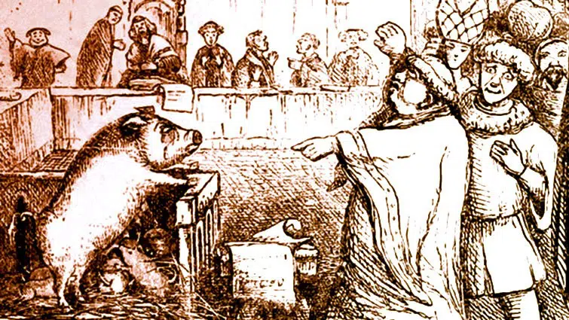
JUICIOS CONTRA ANIMALES
Es célebre el caso de la cerda de Falaise, en 1386, en el que una marrana penetró “de forma no autorizada” en una casa, donde se comió la cara y los brazos de un bebé, que murió.
El vizconde Pere Lavengin ordenó celebrar un juicio contra la cerda, que tuvo lugar. Como era de esperar, la marrana “no se defendió” adecuadamente, por lo que fue declarada culpable y condenada a morir en la horca, como un ser humano.

Slide 6
H= C + C + C
Función de la acción en la Teoría del Delito

Slide 7
TIPO Y TIPICIDAD
FUNCIONES DEL TIPO:
Función indiciaria
Función seleccionadora
Función garantizadora
Función de motivación

Slide 8
TIPO OBJETIVO
TIPO SUBJETIVO

Slide 9
ANTIJURIDICIDAD
Se trata de un juicio objetivo general sobre la conducta, pero su contenido requiere no solo desvalor del resultado, sino también necesariamente desvalor de la acción, y este requiere como elementos subjetivos dolo o al menos imprudencia, pues una conducta plenamente prudente y diligente no está desvalorada ni infringe ninguna prohibición y por tanto no es antijurídica.
Condición de lo que es contrario al ordenamiento jurídico.
Fuente: https://dpej.rae.es/lema/antijuridicidad

Slide 10
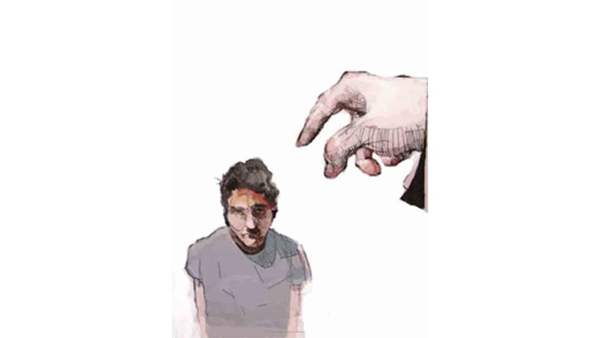
CULPABILIDAD
Es la reprochabilidad o posibilidad de reprochar desde criterios normativos el hecho típico antijurídico al autor, lo que presupone libertad del sujeto o poder actuar de otro modo, posibilidad de conocimiento de la antijuridicidad y exigibilidad subjetiva.
Fuente: https://dpej.rae.es/lema/culpabilidad

Slide 11
PUNIBILIDAD
Cualidad de punible, de una conducta a la que se tiene la posibilidad de aplicar una sanción o pena.

Slide 12
CASO 1
Un guardia civil español anda de “camping” con su esposa y un amigo y, entre tragos y conversaciones, el amigo le dice que ya él no dispara como antes; el guardia, herido en su honor, le dice a su esposa que si accede a hacer una prueba, esta, muy confiada en las habilidades de su esposo le dice que por supuesto que sí, se pone manos a la obra, la esposa se coloca a unos 7 metros de distancia, se coloca una botella sobre la cabeza, el guardia dispara y efectivamente, le da un tiro en la frente que la mata al instante.

Slide 13
CASO 2
Un sicario que acompaña a su esposa en la habitación de un hotel, esperando que le llamen de recepción, para recibir un pago por un encargo realizado. Impaciente se pone a planchar una camisa en la habitación, y de repente le llaman, baja al lobby, deja la plancha encendida, pasado un momento regresa a la habitación, le da olor a humo, y cuando entra a la habitación, la habitación y su esposa están en llamas.

Slide 14
CASO 3
Una chica declarada oficialmente muerta, es entregada al camillero para transportarla a al morgue, el camillero contempla su hermosura, se le despierta la libido, detiene la ambulancia, se introduce en la parte trasera de la misma, desnuda el cuerpo inmóvil y comienza a penetrarla sexualmente; en ese instante la joven despierta.
¿Hay o no hay delito?

Slide 15
CASOS PRÁCTICOS DOMINICANOS
CASO LA MENOR DE EDAD Y LA DROGA
CASO DELITO DE ALTA TECNOLOGÍA Y LA CANDIDATA
CASO DEL “BACILEO”
CASO PASTORA ROSSY E HIJO
CASO CORONEL VIOLA
“PRESTANOMBRES”

Slide 16
